Slide 1
UC026 사용자를 팔로우하다.
김정윤

Slide 2
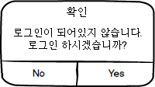
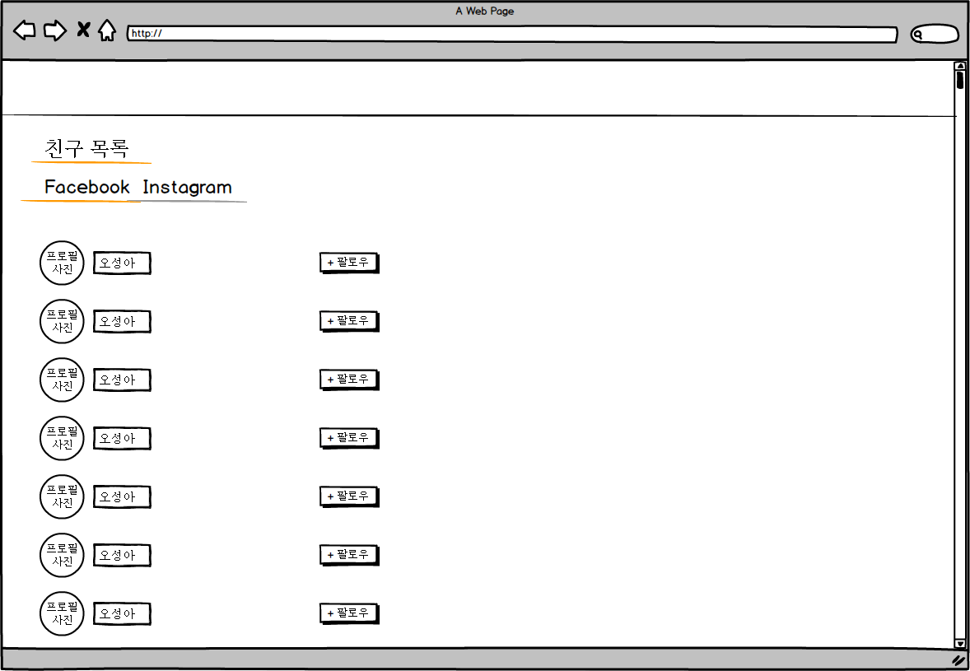
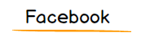

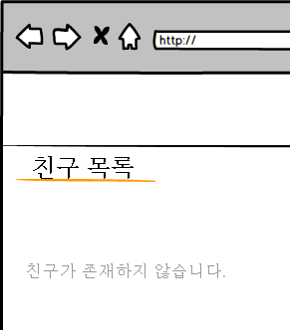
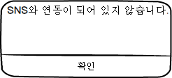
5
6
7
8
9
화면제목
SNS의 친구 목록 화면이다.
페이지 경로
프로필에서 더 보기 버튼을 클릭하고 친구 목록 버튼을 선택한 화면
Description(김정윤)
1 | 친구 목록 화면이다. 선택한 SNS계정과 연동된 회원의 목록을 기본값 20개제공한다. 해당 회원의 프로필 사진, 이름, 팔로우 버튼을 제공한다. 스크롤 바를 내려서 20번째 회원에 닿으면 서버는 목록 20개를 추가로 제공한다.(서버에서 처리) 비회원일 경우 알람창이 제공된다.(클라이언트에서 처리)
2 | 만약 연동된 SNS가 2개이면 선택 카테고리를 제공한다. 만약 연동된 SNS가 1개이면 연동된 SNS의 이름의 카테고리를 제공한다. 만약 연동된 SNS가 없으면 알림창을 제공한다.(서버에서 처리)
3 | 회원의 프로필 사진이다. 클릭하면 해당 회원의 프로필 화면이 제공된다.(서버에서 처리)
4 | 회원의 이름이다. 클릭하면 해당 회원의 프로필 화면이 제공된다.(서버에서 처리)
5 | 회원의 팔로우하기 버튼이다. 팔로우가 비활성인 경우 클릭하면 팔로우가 활성화 되고 색이 초록색으로 바뀐다. 활성인 경우 클릭하면 팔로우가 비활성화 되고 원래의 색으로 바뀐다.(서버에서 처리)
6
7
1
2
3
4
5

Slide 3
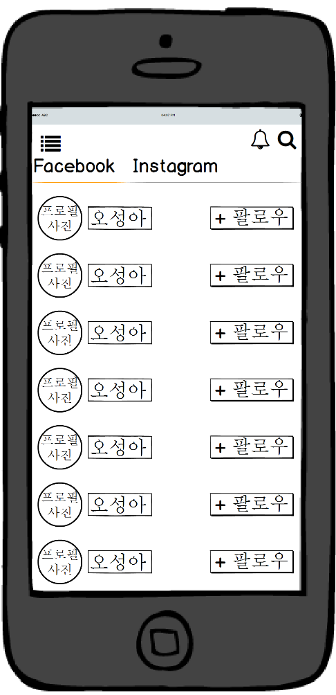
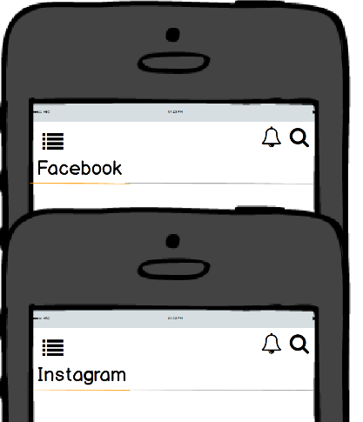
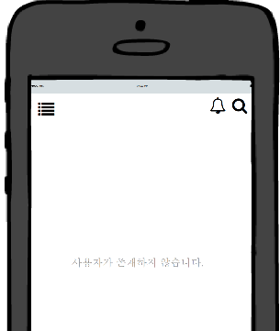
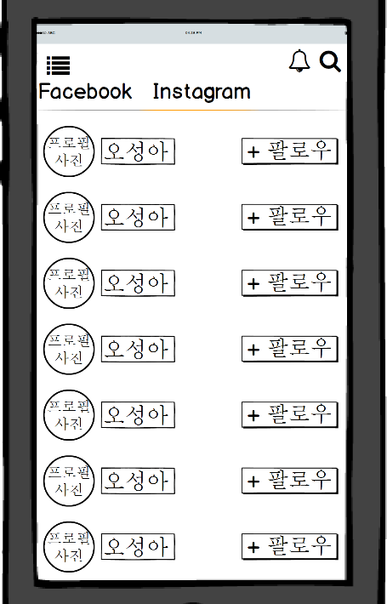
8
9
화면제목
SNS계정의 친구 목록
페이지 경로
프로필 화면에서 더보기를 클릭한 후 친구 목록 버튼을 선택한 경우
1
Description(김정윤)
1 | 친구 목록 화면이다. 선택한 SNS계정과 연동된 회원의 목록을 기본값 20개제공한다. 해당 회원의 프로필 사진, 이름, 팔로우 버튼을 제공한다.스크롤 바를 내려서 20번째 회원에 닿으면 서버는 목록 20개를 추가로 제공한다. 비회원일 경우 알람창이 제공된다.(클라이언트에서 처리)
2 | 만약 연동된 SNS가 2개이면 선택 카테고리를 제공한다. 만약 연동된 SNS가 1개이면 연동된 SNS의 이름의 카테고리를 제공한다. 만약 연동된 SNS가 없으면 알림창을 제공한다.
3
4 | 회원의 프로필 사진이다. 클릭하면 해당 회원의 프로필 화면이 제공된다.
5 | 회원의 이름이다. 클릭하면 해당 회원의 프로필 화면이 제공된다.
6 | 회원의 팔로우하기 버튼이다. 팔로우가 비활성인 경우 클릭하면 팔로우가 활성화 되고 색이 초록색으로 바뀐다. 활성인 경우 클릭하면 팔로우가 비활성화 되고 원래의 색으로 바뀐다.
7
8
2
4
5
6
3

